Slide 1


ГБОУ Школа №947
Музей «Аллея Славы»
ветеранов Великой Отечественной войны
Бирюлёво Восточное.
Фестиваль «Духовные скрепы Отечества»-
«От Руси к России»
День народного единства.
Москва 2020год.

Slide 2
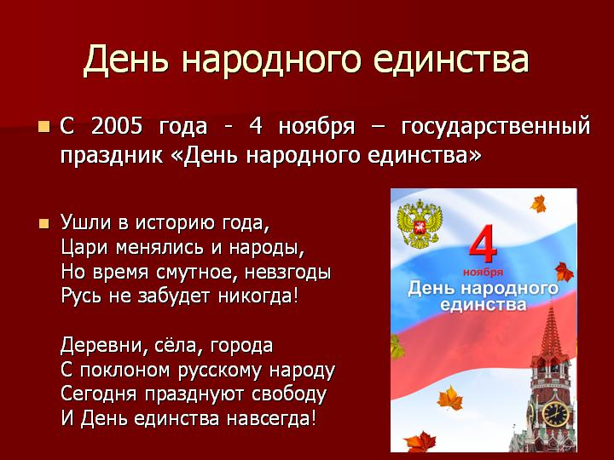

Slide 3
Начало Смутного времени.
Началу Смутного времени предшествовала длительная и изнурительная Ливонская война (1558-1583), которую вёл на западных границах Иван4, цель - выход к Балтийскому морю. Но эта война приобрела вид общеевропейского крестового похода против России. В итоге войны Россия утратила «морские ворота» на Балтике, запасы страны были истощены. Царь Иван Грозный впал в глубокую депрессию , 19марта 1584года скончался. Власть перешла в руки слабоумному сыну царя Фёдору. У Ивана Грозного был ещё малолетний сын Дмитрий, в 1591году он умирает в Угличе. Фёдор правил 14 лет , в 1598году скончался, с его смертью прервалась династия князей Рюриковичей.

Slide 4
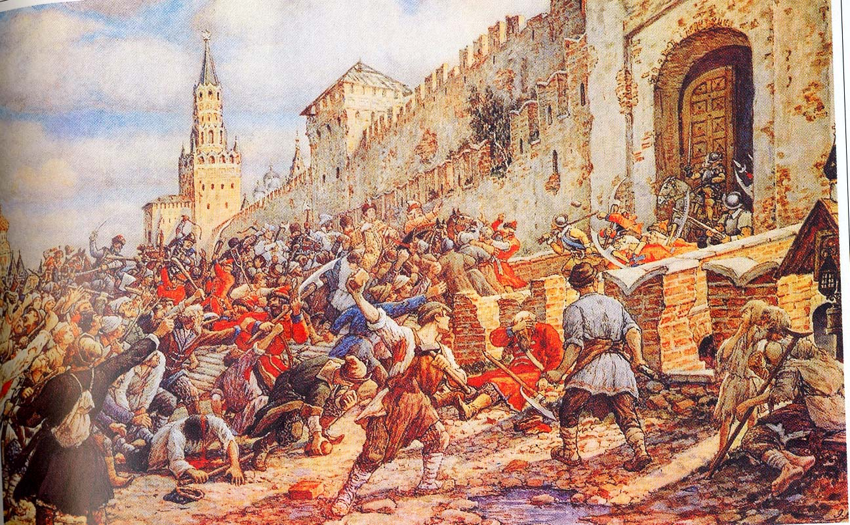

Slide 5
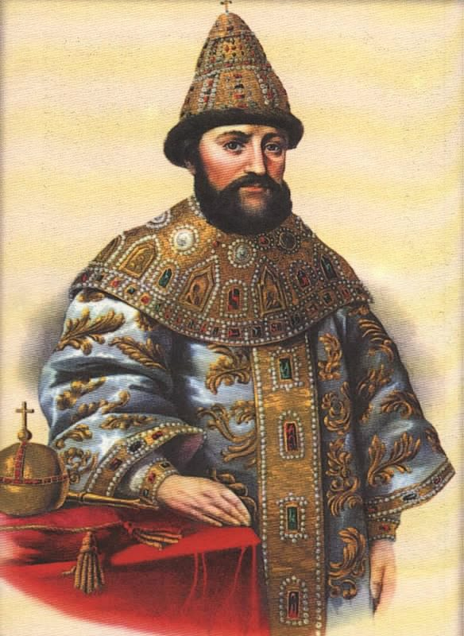
Романов Михаил Фёдорович

Slide 6
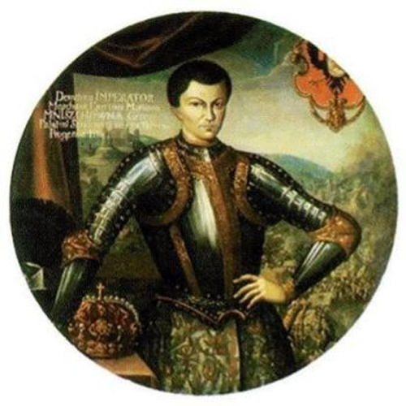
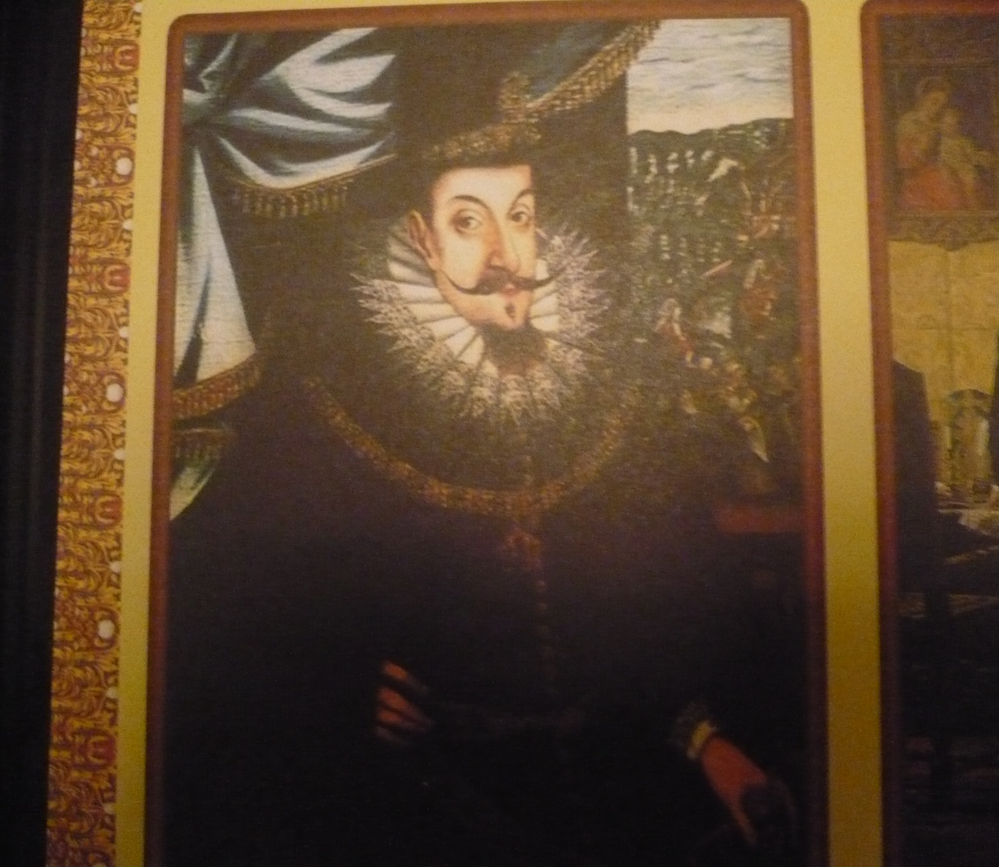
Династический кризис перерос в национально – государственный. Единое государство распалось, появились многочисленные самозванцы.
Лжедмитрий1 и Польский король Сигизмунд3

Slide 7
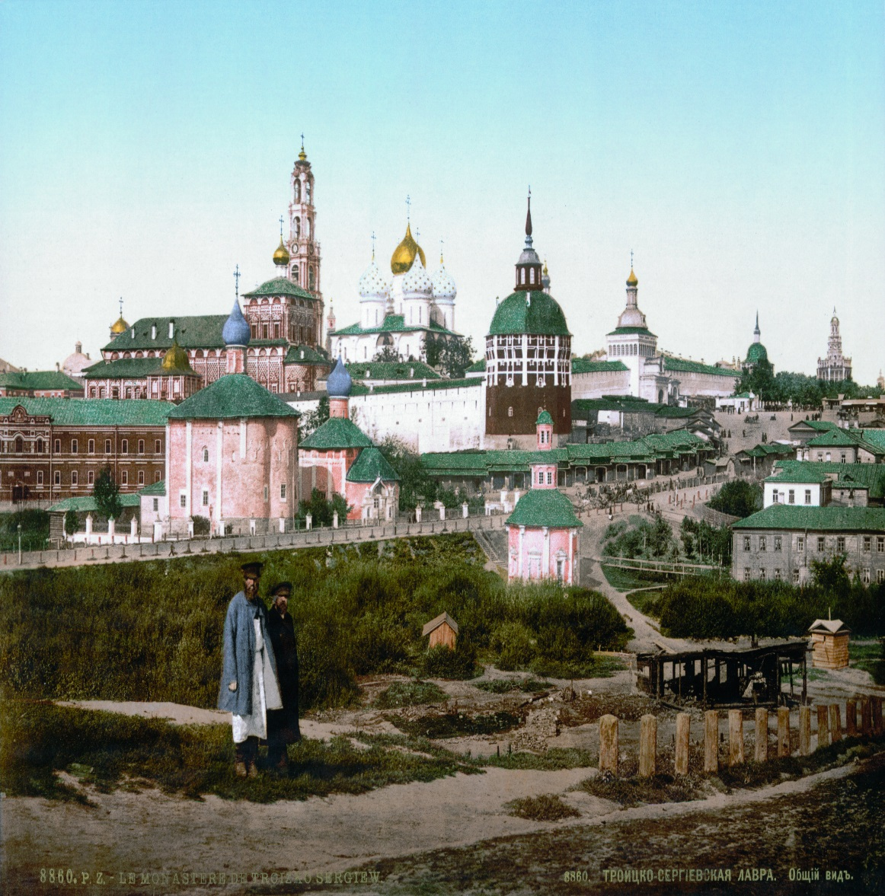
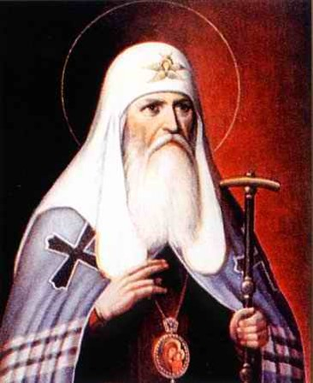
В лихие годы польского нашествия на Русь всенародный отпор врагу возглавили монахи Троице – Сергиевой Лавры и Патриарх Гермоген. От Патриарха и Лавры рассылались во все концы Руси грамоты с призывом объединиться против захватчиков.

Slide 8
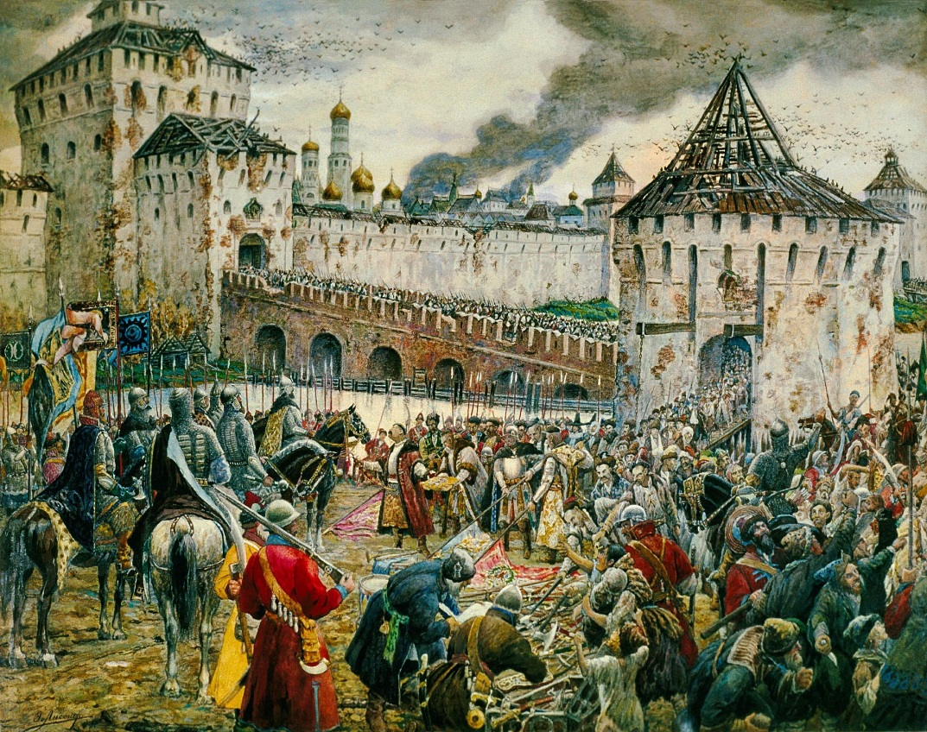

Slide 9
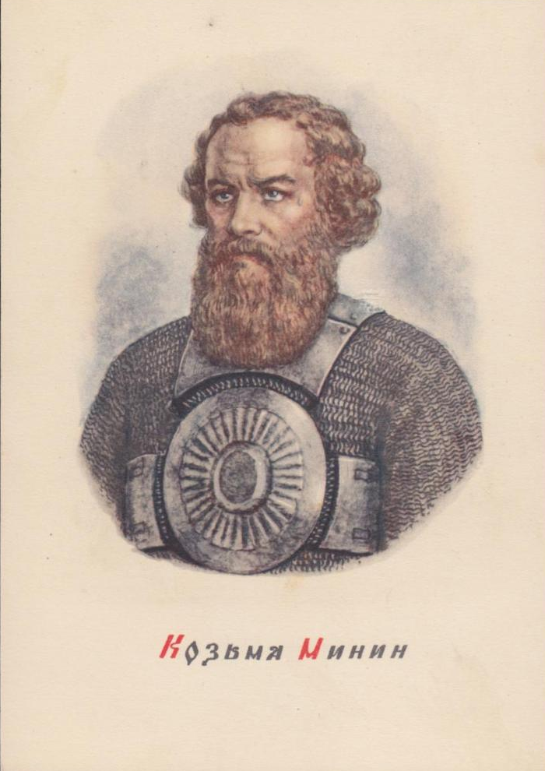
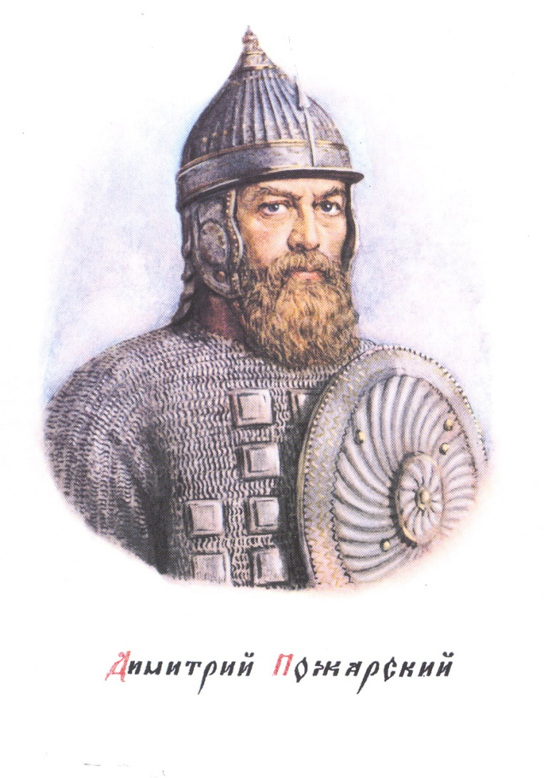
Кузьма Минин , Дмитрий Пожарский –
Герои земли русской.

Slide 10
Польские захватчики.
Горит, пылает , стонет Русь
Под игом польских банд…
И стойко бились москвичи
Со шляхтой и огнём.
Всё обгорело, вся Москва- до каменной стены.
Дома, деревья и трава обуглены черны.

Slide 11
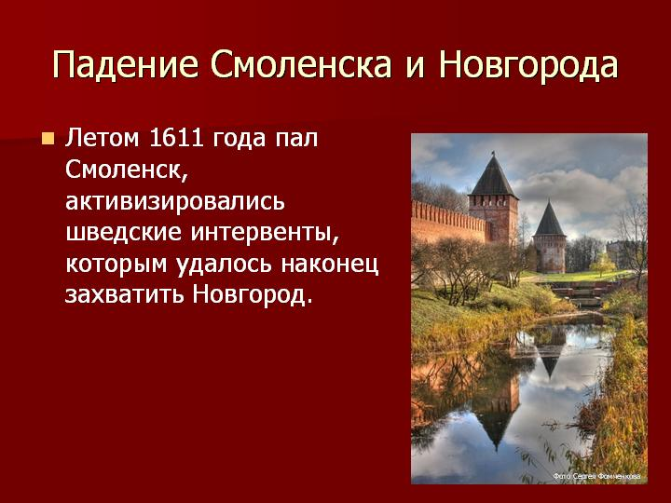
После взятия Смоленска поляками Сигизмунд3 открыто заявил о своём намерении стать русским царём. Активизировались и шведы, воспользовались предательством бояр захватили Новгород и устроили резню. Новгород фактически стал принадлежать шведам. Однако, Псков взять шведам не удалось.

Slide 12
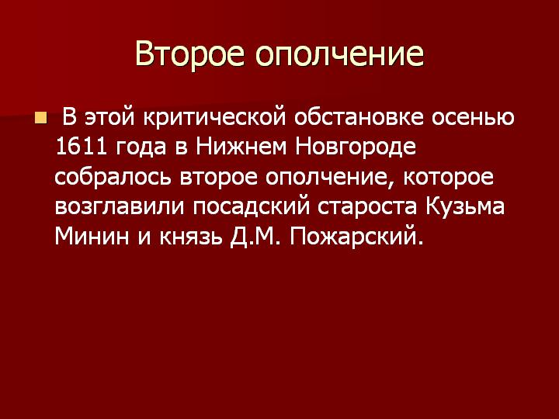

Slide 13
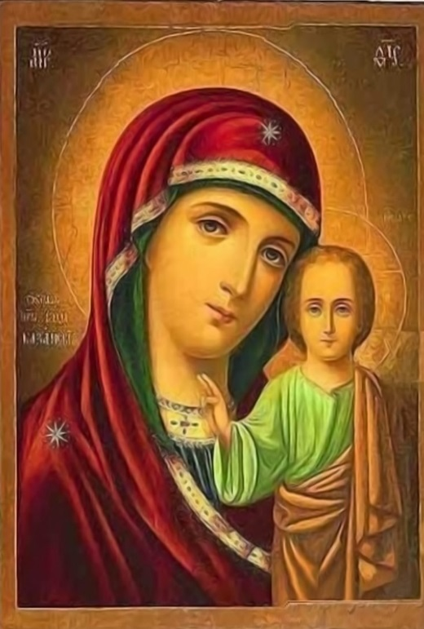
В 1612году Пожарский и Минин перешли из Новгорода в Ярославль, чтобы не дать полякам захватить его и преградить путь на Москву. Сюда из Казани была прислана чудотворная икона Богородицы. Найдена была эта икона девочкой Матроной.
Великой Божьей Матери иконе
Со Спасителем- Младенцем на руках,
На пепелище посланной Матроне,
Дано спасать святую Русь в веках.

Slide 14
Пойдём –ко мы сражаться
За матушку за родную землю,
За родную землю, за славный город Москву:
Уж заполонили- то Москву
Проклятые народы, поляки злы!
Разобьём их, много перевешаем.
Самого то Сигизмунда короля их в полон возьмём,
Освободим мы матушку Москву от поляков злых!

Slide 15
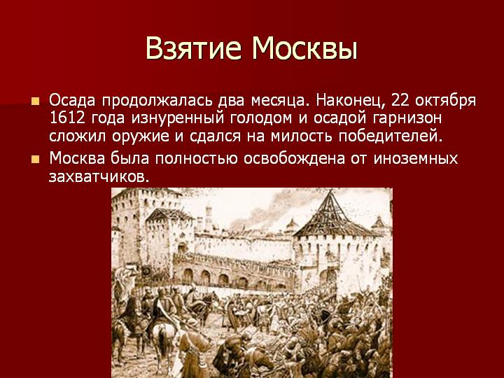

Slide 16
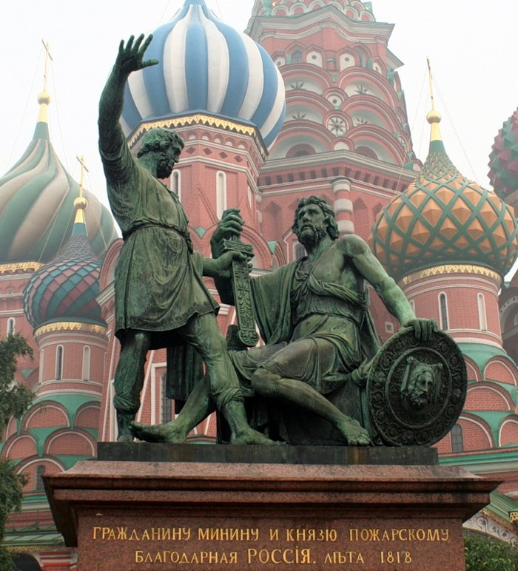
Слава народу победителю!
Двум героям всей страны
В знак того, что был избавлен
От несчастья край родной
И начертано на нём
«Гражданину Минину и
князю Пожарскому-
Благодарная Россия».
Добрый памятник поставлен.20февраля 1818 года был открыт памятник в Москве (скульптор Мартос), а в 1826году в Нижнем Новгороде

Slide 17
Этот урок важен для нашего будущего. Его нужно твёрдо выучить нашему поколению, чтобы избежать новой смуты, в которую многие хотели бы ввергнуть Россию.
Его нужно выучить, чтобы понять: Россия может выжить и утвердиться, как мощная сила в истории только при условии единства
ВСЕХ СЛОЁВ ОБЩЕСТВА, единства НАРОДА и ВЛАСТИ, единства ПРЕВЫШЕ НАЦИОНАЛЬНЫХ и ПОЛИТИЧЕСКИХ РАЗЛИЧИЙ!

